Slide 1

Especialización en Ingeniería de Software

Slide 2

Patrones de comportamiento
Template Method
DIEGO ALEJANDRO MARTINEZ BARBOSA
JOSE CAMILO RICARDO VILORIA

Slide 3
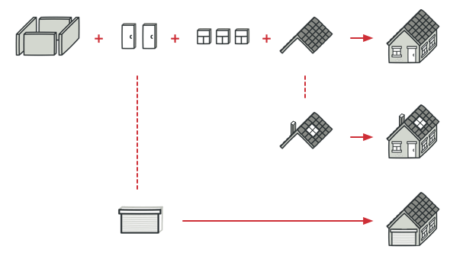
TEMPLATE METHOD
Es un patrón de diseño de comportamiento que define el esqueleto de un algoritmo en la superclase, pero permite que las subclases sobrescriban pasos del algoritmo sin cambiar su estructura.

Slide 4
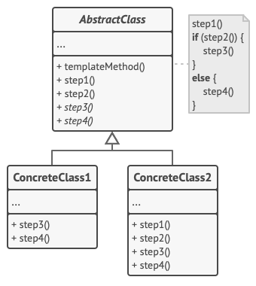
TEMPLATE METHOD
UML:

Slide 5
TEMPLATE METHOD
Aplicabilidad:
Utiliza el patrón Template Method cuando quieras permitir a tus clientes que extiendan únicamente pasos particulares de un algoritmo, pero no todo el algoritmo o su estructura.
Utiliza el patrón cuando tengas muchas clases que contengan algoritmos casi idénticos, pero con algunas diferencias mínimas. Como resultado, puede que tengas que modificar todas las clases cuando el algoritmo cambie.

Slide 6
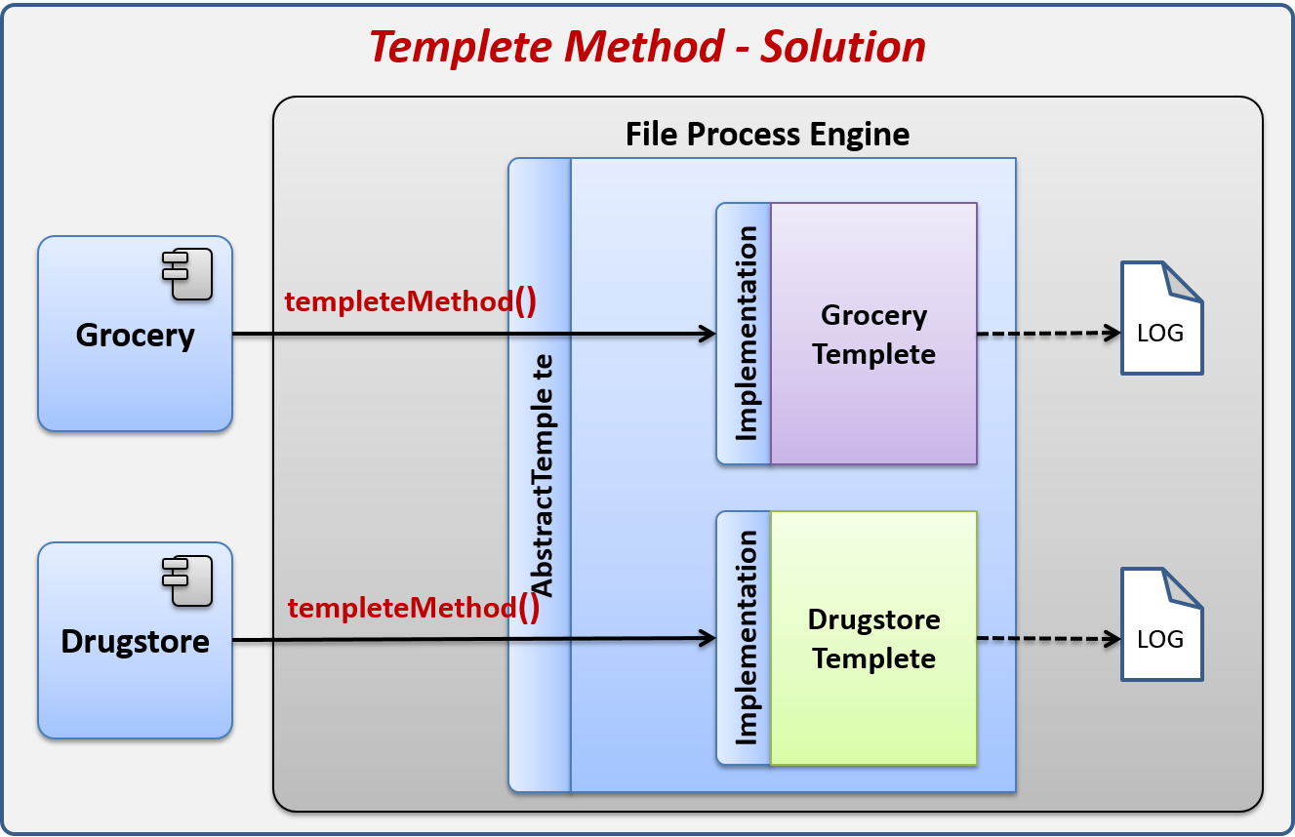
TEMPLATE METHOD
Ejemplo:
Mediante la implementación del patrón de diseño Templete Method desarrollaremos una aplicación que procese archivos de pagos, dichos archivos son los que generan las tiendas de supermercado o de tiendas de conveniencia, en la cuales las personas pueden pagar sus servicios como la Luz, Agua, TV de paga, Internet, Teléfono, etc. Las tiendas al final del día generan un archivo de texto plano, el cual es enviado a las compañías correspondientes para procesar los pagos de los clientes.

Slide 7


